Slide 1
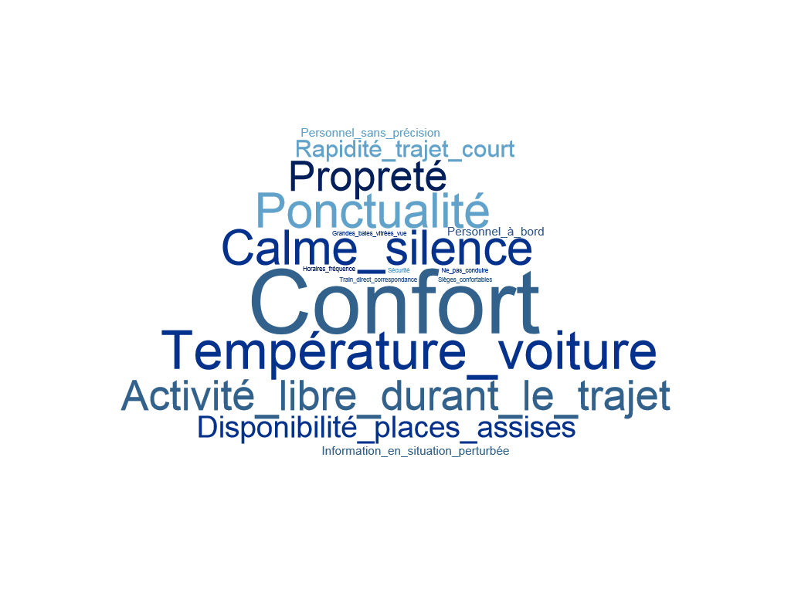
Nuage de mots – TER Ligne Lisieux – Cherbourg – positif
Base réponses : 52p

Slide 2
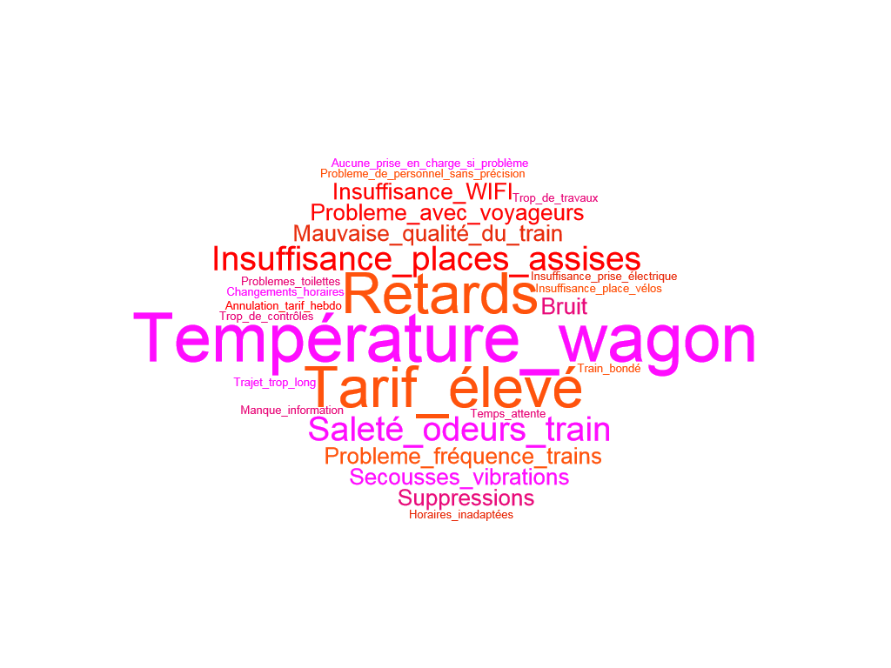
Nuage de mots – TER Ligne Lisieux – Cherbourg – négatif
Base réponses : 38p

